Slide 1
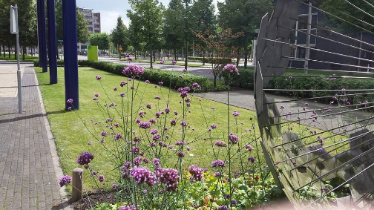
Schooltuin GroeneWelle Zwolle
Plantlijst 241-260

Slide 2
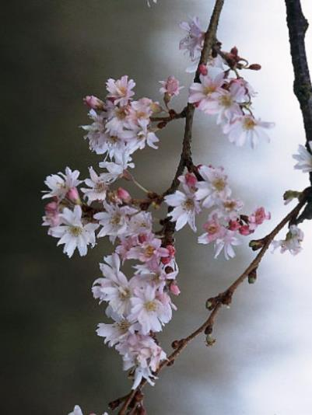
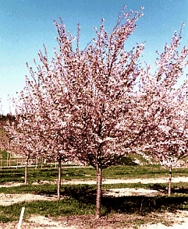
241Prunus subhirtilla ‘Autumnalis Rosea’
(Prunus subhirtella ‘Autumnalis Rosea’)
+Voeg toe aan Mijn tuin
In bloei melden
Herfstbloeiende Japanse sierkers
Hoogte
Tot 7 meter.
Bloeikleur
Lichtroze/lila/roze/wit.
Bloeiperiode
November tot en met maart

Slide 3
242 Jasminum nudiflorum Winterbloeiende jasmijn
http://www.tuinieren.nl/plant/winterjasmijn-jasminum
Winterhardheid Goed
Grondsoort Kalkhoudende tot lichtzure tuing
Vochtigheid Matig vochtig
Licht Zon tot halfschaduw
Hoogte 1 tot 6 meter
Blad / Loof (half)bladverliezend

Slide 4
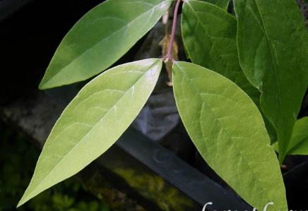
243 Chimonanthes praecox Meloenboompje
Standplaats | Zon
Bladkleur | Groen
Bloeitijd | november - februari
Wintergroen | nee
Planthoogte | 250 cm - 300 cm
Grondsoort | Goede tuingrond. Niet te nat.
Toepassingssuggesties | Solitair Border

Slide 5
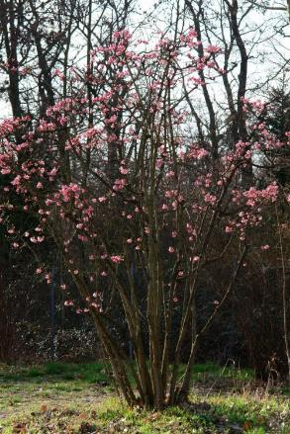
244 Viburnum bodnantense ‘Dawn’ winterbloeiende viburnum
Winterhardheid Goed
Grondsoort Alle voedselrijke bodems
Vochtigheid Matig vochtig
Licht Zon tot schaduw
Hoogte 2,5 meter
Blad / Loof Bladverliezend
Bloemkleur Wit tot roze
Bloeitijd December - April
Bijzonderheden
sterk geurende bloemen

Slide 6
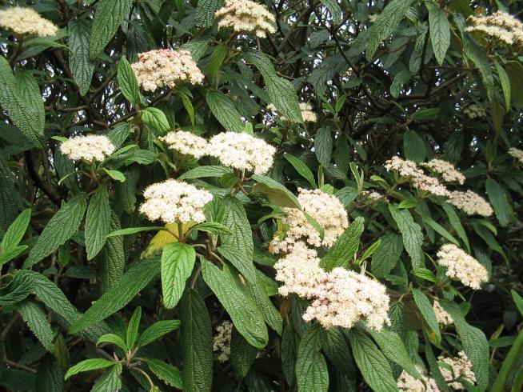
245 Viburnum rhytidophyllum sneeuwbal
Bloeikleur Wit
Standplaats Zon.
Bloeitijd mei - juni
Wintergroen ja
Planthoogte 400 cm - 500 cm
Grondsoort Goede tuingrond. Niet te nat.
Toepassingssuggesties Solitair Groep Border
Onderhoud: Viburnum rhytidophyllum heeft geen bijzondere zorg nodig.

Slide 7
246 Viburnum plicatum ‘Mariesii’ Japanse sneeuwbal
Viburnum plicatum Mariesii of Japanse Sneeuwbal is een Viburnum soort die breed uitgroeit en overvloedig bloeit met witte bloemschermen in april en mei.
Deze bladverliezende heester is winterhard en heeft horizontaal groeiende takken.
Door deze horizontale groei is deze heester vooral geschikt voor grote tuinen. Viburnum plicatum Mariesii wordt ongeveer 1,5 meter hoog en 2 à 3 meter breed (indien er niet gesnoeid wordt).
Ondanks dat de heester winterhard is, kan er bij button vorst in april/mei toch vorstschade optreden.

Slide 8
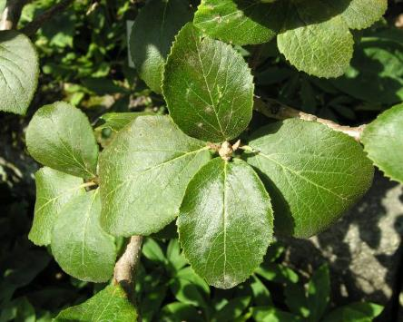
247 Viburnum carlcephalum sneeuwbal
Standplaats Zon
Familie Kamperfoeliefamilie
Bloeitijd april - mei
Wintergroen nee
Planthoogte 200 cm - 250 cm
Grondsoort Goede tuingrond. Niet te nat.
Toepassingssuggesties Solitair Border
Onderhoud: heeft geen bijzondere zorg nodig.

Slide 9
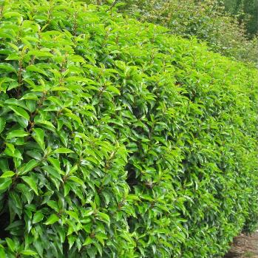
248 Prunus lusitanica Portugese laurierkers
Winterhardheid Matig
Grondsoort Neutraal tot licht zuur
Vochtigheid Normaal
Licht Zon tot lichte schaduw
Hoogte Tot 2 meter
Blad / Loof Wintergroen
Bloemkleur Wit
Bloeitijd Juni - Juli
Bijzonderheden
bloeit bij ons weinig of niet
verzorging
Geen speciale verzorging nodig.
snoeien
Snoei mogelijk maar niet in winter
bemesten
In het voorjaar kalkvrije mest geven

Slide 10
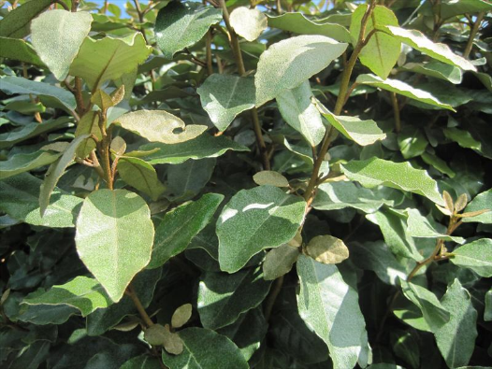
249 Eleagnus ebbingei olijfwilg
Winterhardheid Redelijk
Grondsoort Voorkeur arm
Vochtigheid Voorkeur droog
Licht Zon tot halfschaduw
Hoogte 2,5 meter
Blad / Loof Wintergroen
Bloemkleur Wit
Bloeitijd November
Bijzonderheden
na zachte winter rode eetbare vruchten
verzorging
Geen speciale verzorging nodig.
snoeien
Solitair in maart. Heg in juli en eventueel oktober.
bemesten
Geen mest nodig.

Slide 11
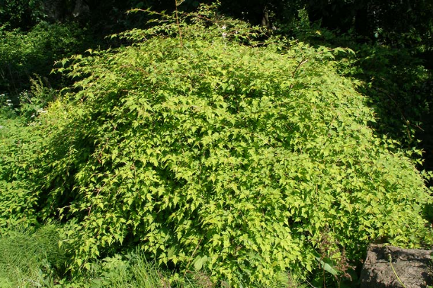
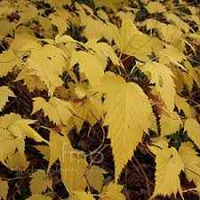
250 Stephanandra tanakae stephanandra
Standplaats licht schaduw en zon
Vocht vochthoudend-vochtig
Grond matig voedselrijk
Zuur zwak zuur tot licht basisch
Wintergroen Nee
Bloeimaanden Juni, Juli

Slide 12
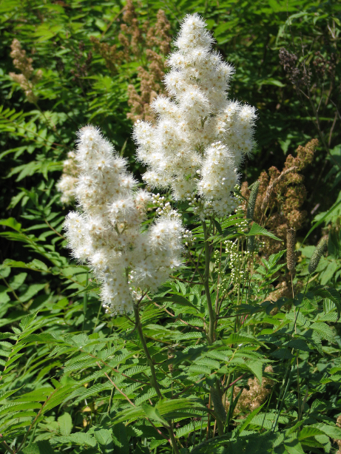
251Sorbaria sorbifolia Lijsterbesspirea
Standplaats: Half schaduw en zon Vocht: Vochthoudend-vochtig Grond: Humusrijk Zuur: Neutraal tot basisch Wintergroen: Nee
De Nederlandse naam is Lijsterbesspirea, familie van de Rosaceae. De bloemkleur is cremewit en de bloeitijd is van ca. juli tot en met augustus. De bladeren zijn groen. De volwassen hoogte van deze middelgrote heester is ca. 200 cm. Verdraagt een temperatuur tot -15 gr. C. Ook als bodembedekker te gebruiken. Is goed verkrijgbaar.
Bijvoorbeeld voor aanplant in wind beschutte (stads)tuinen en openbaar groen. Deze plant slaat vrij traag aan. Vraagt een vochthoudende tot vochtige, humusrijke grond met een neutrale tot basische zuurgraad (pH = 7 - 9). Verlangt een plekje in de zon of halfschaduw en verdraagt zomerse hitte redelijk, mits de standplaats voldoende vochtig of schaduwrijk is. Ze kan bij nachtvorst in april-mei schade oplopen. Deze plant is in haar jonge jaren eenvoudig met allerlei vaste planten te combineren. Later alleen nog maar met 'bosrand' en 'bosplanten'.

Slide 13
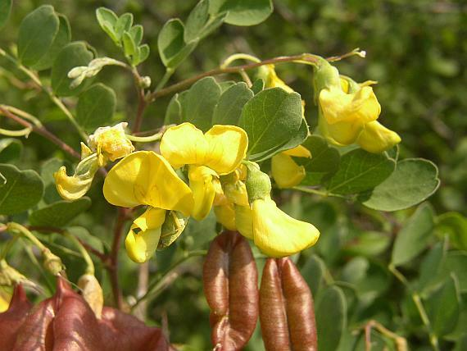
252 Colutea arborescens Europese blazenstruik
Standplaats: Licht schaduw en zon
Vocht: Droog-vochthoudend
Grond: Voedselrijk
Zuur: Zwak zuur tot licht basisch
Wintergroen: Nee
De bloemkleur is geel en de bloeitijd is van ca. mei tot en met augustus. De bladeren zijn groen. De volwassen hoogte van deze middelgrote heester is ca. 250 cm. Verdraagt een temperatuur tot -20 gr. C. Met opvallende vruchten. Goede plek is ten zuiden en dicht bij bebouwing. Deze plant wenst een matig voedselrijke, droge tot vochthoudende, zandige bodem. Voor wat betreft de zuurgraad is ze vrij tolerant (pH = 5.5 - 8). Verlangt een plekje in de zon of lichte schaduw en verdraagt zomerse hitte redelijk, mits de standplaats voldoende vochthoudend is. Kan bij nachtvorst in april-mei schade oplopen. Deze plant is goed te combineren met 'bosrand' en 'borderplanten', zolang die er niet te dicht op staan.

Slide 14
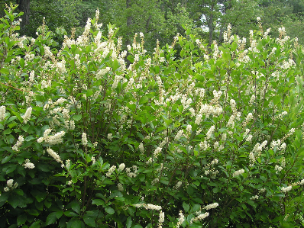
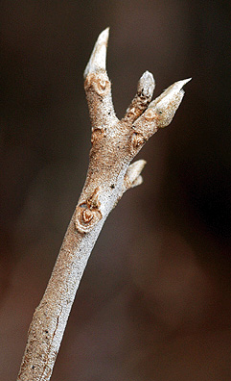
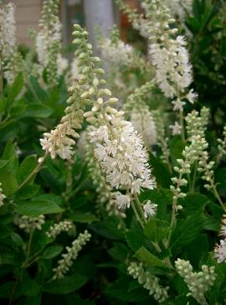
253 Clethra alnifolia schijnels
Clethra alnifolia, de schijnels, wordt ongeveer 180-200 cm hoog en bloeit met witte bloemen in de periode juli-augustus. Clethra alnifolia verdraagt een standplaats in de schaduw.
In de zon staat Clethra alnifolia graag op een vochthoudende grond. In de herfst verkleurt het blad prachtig goudgeel. Clethra alnifolia is een mooie plant voor wat schaduwrijke plaatsen of als solitairplant aan de rand van de vijver.
Standplaats Zon, Halfschaduw, Schaduw
Bloeitijd juli - augustus
Wintergroen nee
Planthoogte 160 cm - 200 cm
Grondsoort Goede tuingrond. Niet te droog.
Toepassingssuggesties Solitair Groep Landschappelijke beplanting

Slide 15
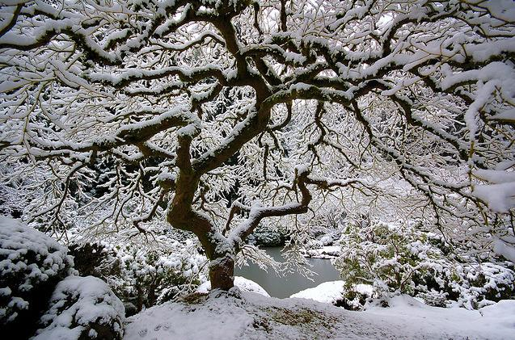
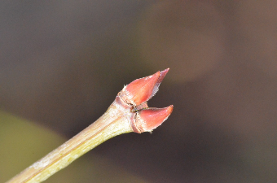
254 Acer palmatum Japanse esdoorn

Slide 16
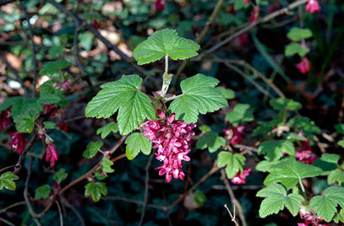
255 Ribes sanguineum Rode ribes

Slide 17
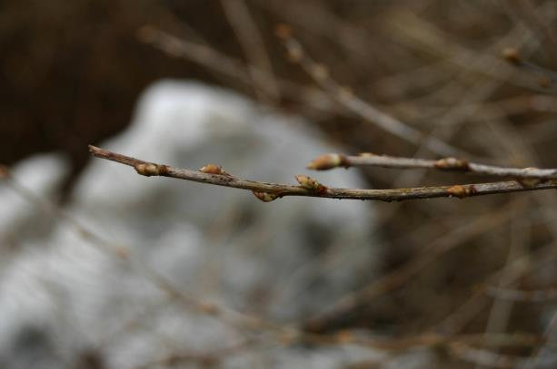
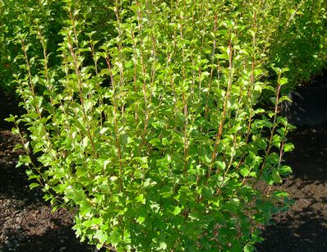
256 Ribes alpinum Alpenribes

Slide 18
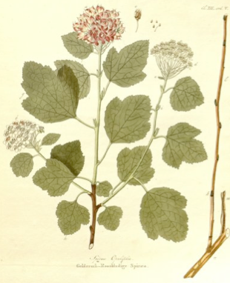
257 Physocarpus opulifolius blaasspirea Vervalt

Slide 19
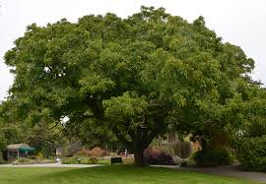
258 Juglans regia walnoot

Slide 20
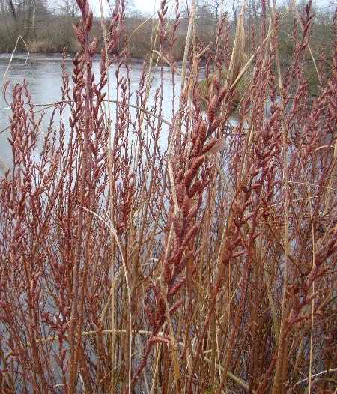
259 Mirica gale gagel

Slide 21
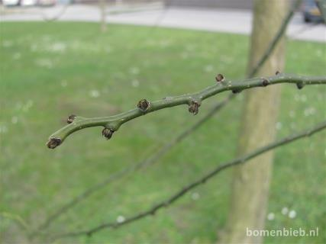
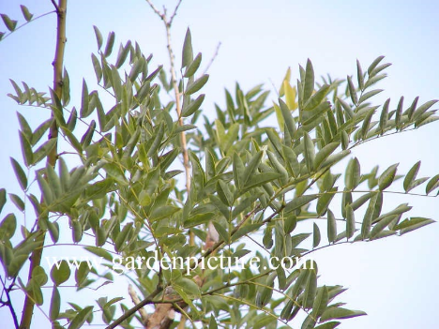
260 Sophora japonica honingboom

